Slide 1
京大3.8m望遠鏡用
可視光ファイバー
面分光装置開発
第3回可視赤外線観測装置技術ワークショップ (2013/Dec./17)
松林 和也、太田 耕司、岩室 史英 (京都大学)、吉田 道利 (広島大学)、泉浦 秀行、神戸 栄治、岩田 生、筒井 寛典 (国立天文台)

Slide 2
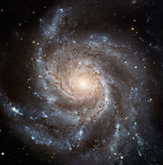
研究目的
重力波源天体の可視光分光データを取得し、天体までの距離や詳細構造を明らかにする
光ファイバー型可視光面分光ユニットを開発中
…
望遠鏡焦点面
分光器入射口
検出器

Slide 3
ファイバー型面分光ユニットの利点
  ファイバープローブを挿入するだけで、短時間で観測装置の切り替えが可能
他の観測装置
他の観測装置
望遠鏡
折り曲げ鏡
光ファイバー
視野が二次元方向に広がっているため、天体導入の時間と手間が省略できる

Slide 4
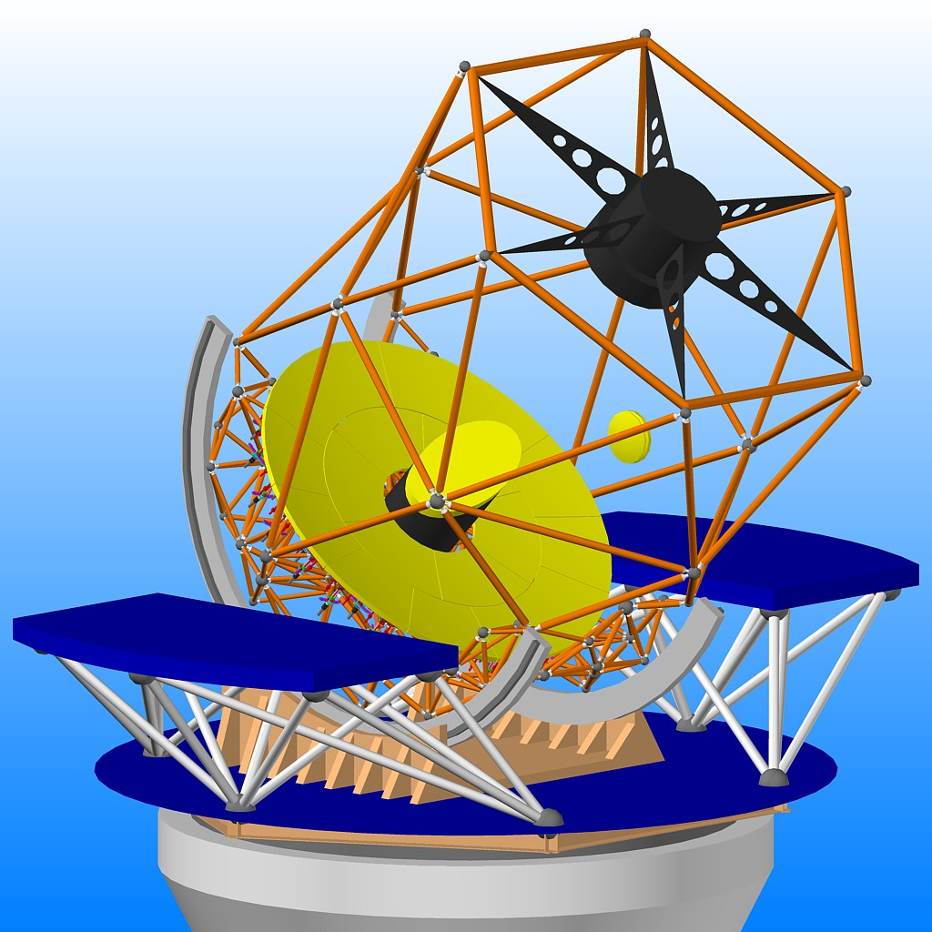
京大3.8 m望遠鏡に設置
京大3.8 m望遠鏡
東アジア最大の口径
軽量架台
-> 分光フォローアップ観測に最適
KOOLS
国立天文台岡山天体物理観測所にある可視光分光撮像装置
KOOLS

Slide 5
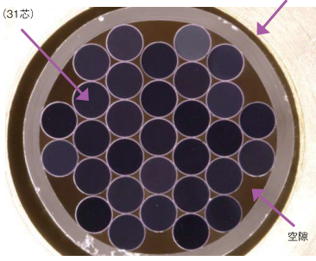
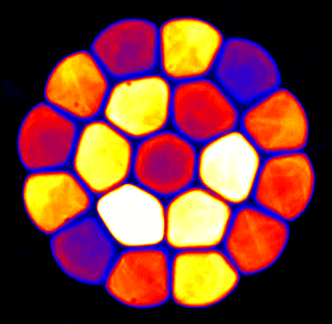
ファイバーバンドルの検討項目
ファイバーコア面積割合
光が通るのはコアのみ
接着 または 融着
コア
クラッド
被覆
©三菱電線工業株式会社
長いファイバー長(24 m)による性能劣化
高い透過率 (= 低い伝送損失)
出射光の広がり

Slide 6
融着ファイバーバンドルの透過率
融着加工により、ファイバー透過率がどれだけ低下するか測定する
実験詳細
融着側のファイバー1本に光を入れ、反対側 から出る光の強度を測定
入射光はハロゲンランプで、F/6 (NA ~ 1/2F = 0.083)の収束光
ファイバーの開口数 (光を受け止められる角度)は NA = 0.12 (F/4.2)

Slide 7
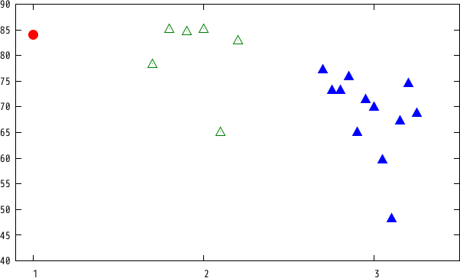
単線
ファイバー
融着ファイバー透過率
90
80
中心
ファイバー
内周
ファイバー
70
透過率 [%]
60
外周
ファイバー
50
40
透過率の大きな低下が見られる (特に外周)
-> 融着ファイバーは採用見送り

Slide 8
25 mファイバーの透過率
長さ25 mのファイバーで、透過率がどれだけ低下するか測定する
実験詳細
ファイバー1本に光を入れ、反対側から出る光の強度を測定
入射光はB-、V-、R-bandを通した連続光で、F/6 (NA = 0.083)の収束光
ファイバーの開口数 (光を受け止められる角度)は NA = 0.12 (F/4.2)と NA = 0.20 (F/2.5)

Slide 9
25 mファイバーの透過率
(誤差: ± 5 %)
波長 | 450 nm | 550 nm | 650 nm
NA = 0.12 | 76 % | 84 % | 79 %
NA = 0.20 | 74 % | 88 % | 82 %
予想値 | 85 % | 88 % | 90 %
参考: 40 cmファイバー | 84 % | 88 % | 91 %
NAの違いによる、透過率の違いはあまり見られない
波長550 nmの透過率はほぼ計算通りだが、450 nmと650 nmはちょっと低い

Slide 10
25 mファイバーの出射光の広がり
長さ25 mのファイバーで、入射光に比べて出射光がどれだけ広がるか測定する
実験詳細
ファイバー1本に光を入れ、反対側から出る光のデフォーカス像の広がりを測定
入射光はハロゲンランプで、F/6 (NA = 0.083)の収束光
ファイバーの開口数 (光を受け止められる角度)は NA = 0.12 (F/4.2)と NA = 0.20 (F/2.5)

Slide 11
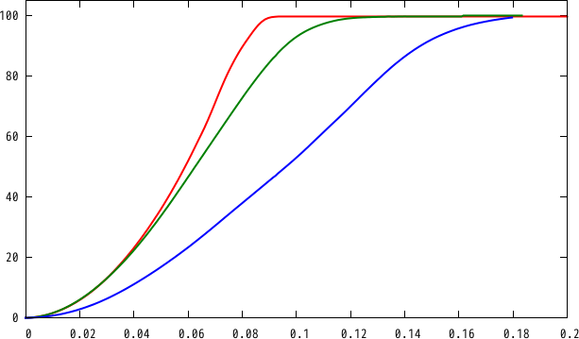
25 mファイバーの出射光の広がり
100
F/4.2
F/2.8
encircled energy [%]
入射光
NA = 0.12 ファイバー
NA = 0.20 ファイバー
F/6
NA ~
1/2F
0
0
0.10
0.20
NA = 0.20ファイバーでは、15 %以上の光ロス
-> NA = 0.12のファイバーを採用

Slide 12
まとめ
重力波源天体の可視光スペクトルを取得するための、ファイバー型面分光装置を開発中
装置に使うファイバーの実験・検討を行った
融着加工を行うと、透過率が大きく低下することがある -> 採用見送り
長さ25 mのファイバーの透過率を測定 -> ほぼ予想通りの透過率 (75—85 %)
長さ25 mのファイバーの出射光の広がりを測定 -> NA = 0.12ファイバーなら NA = 0.12に収まる

Slide 13
観測パラメータ (予定)
望遠鏡 | 岡山188 cm |  | 京大3.8 m
空間サンプリング | 1.8” / fiber |  | 0.91” / fiber
ファイバー本数 | 127 本 (配置は最密充填)
視野 (直径) | 30” |  | 15”
filling factor | 最大58 %
観測波長 | 4000—8500 Å
波長分解能 | R ~ 700
検出感度 (best) | 19.0 mag | 19.9 mag
※波長6000 Å、1800秒積分、波長方向2 pixel (= 7.6 Å)足し合わせ、S/N = 10、seeing = 1.0”

Slide 14
追加資料

Slide 15
装置開発計画
2013年度
ファイバー型面分光ユニットを開発
2014年度以降
KOOLSに面分光ユニット組み込み
岡山188cm望遠鏡にKOOLS+面分光ユニットを接続し、試験観測
重力波源天体などの観測
2015年度以降
KOOLSを3.8m望遠鏡に移動し、観測

Slide 16
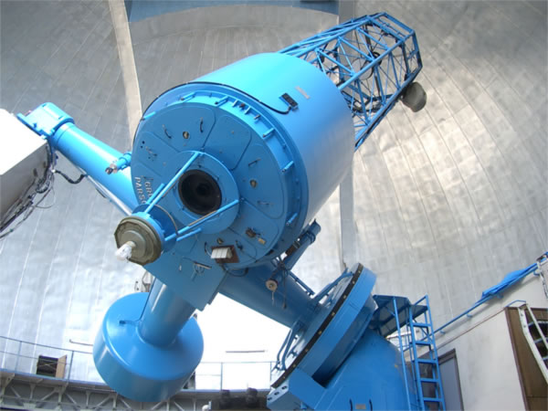
完成予想図 (188cm)
光ファイバー
KOOLS
HIDES-F焦点面ユニット

Slide 17
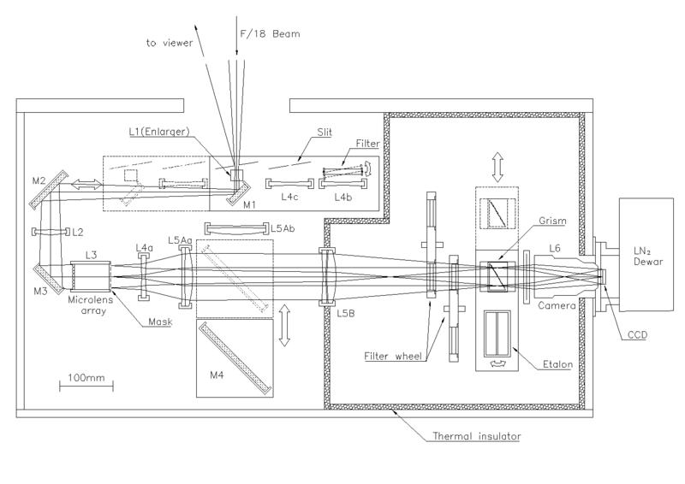
KOOLS改造案
CCD
1次元マイクロレンズアレイ
ファイバー
ファイバーと1次元マイクロレンズアレイを追加

Slide 18
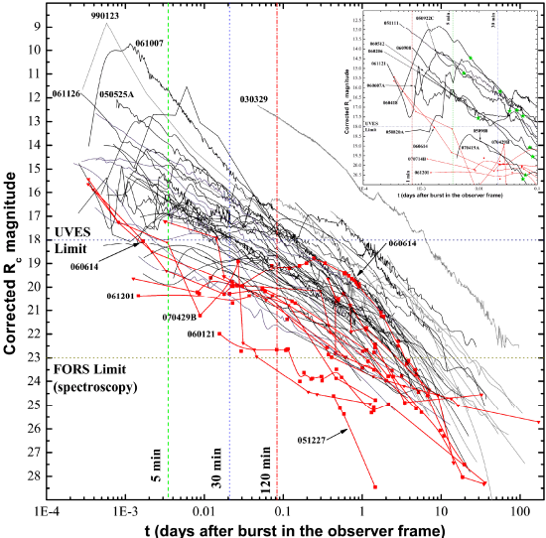
予想感度と比較
5分以内に観測を開始できれば、多くのGRB残光は観測できそう
5分
188 cm S/N = 10
3.8 m S/N = 10
(積分時間 15分)
short-GRB (赤線)はまだ厳しい？

